Slide 1
Vòng đời của bướm
Giáo viên: Trần Thị Minh Nghệ
Lứa tuổi: 4-5 tuổi
ALLPPT.com _ Free PowerPoint Templates, Diagrams and Charts

Slide 2
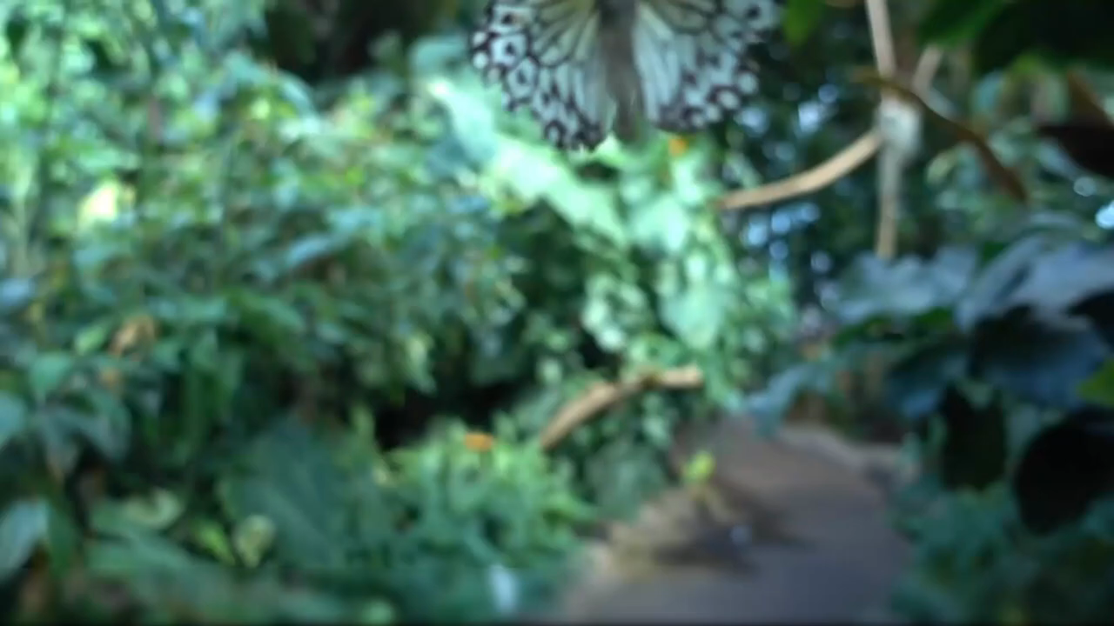

Slide 3
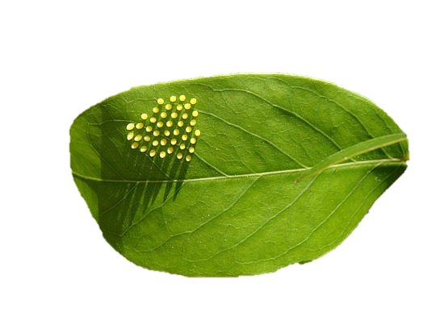

Bướm đẻ ra gì ?

Slide 4
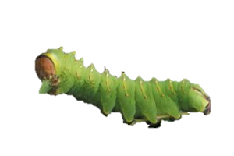
Trứng bướm nở ra con gì ?

Slide 5
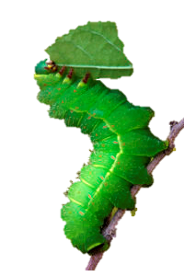
Sâu con ăn gì ?

Slide 6
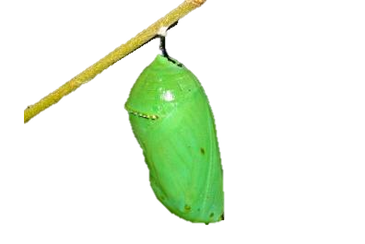
Trước khi trở thành bướm, sâu trưởng thành phải làm gì ?

Slide 7
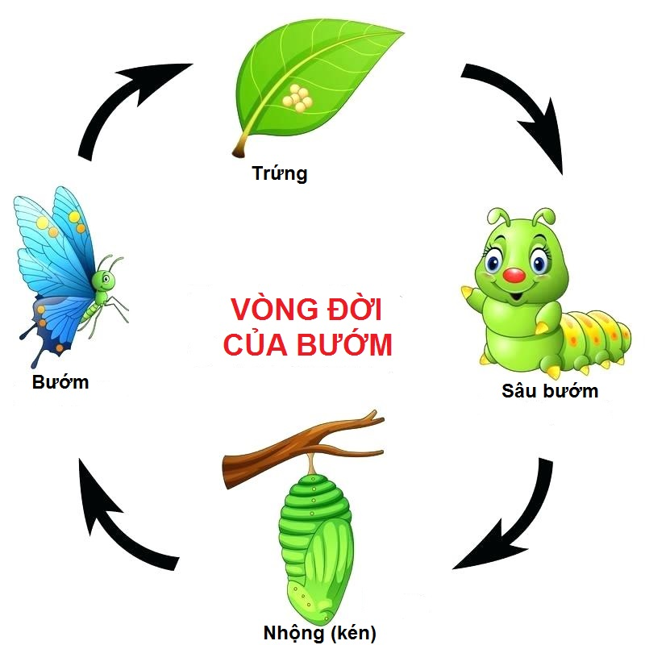
Để trở thành bướm phải trải qua bao nhiêu giai đoạn ?

